Slide 1
FTA 낙농시장 개방에 따른 한국 낙농,유가공산업의 대응방안
-우유조-

Slide 2
FTA ( free trade agreement)
자유무역협정
국가 간 상품의 자유로운 이동을 위해 모든 무역 장벽을 완화하거나 제거하는 협정.
2026년부터 미국,EU,호주,뉴질랜드 등 낙농선진국 유제품 무관세 적용
-> 값싼 해외 유제품들이 쏟아져 나올 것

Slide 3
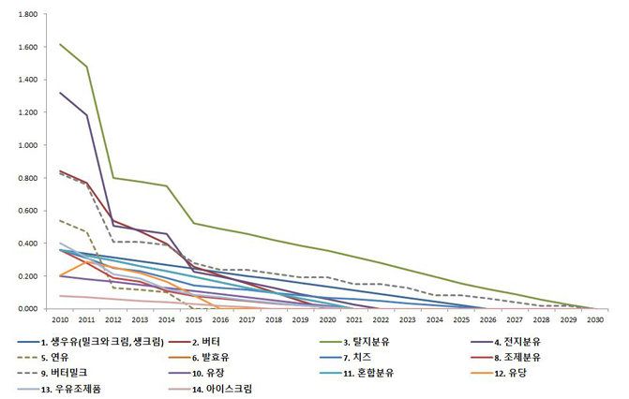
FTA 수입 통관 관세율 변화
출처 : Https://www.customs.go.kr/ftaportalkor/ad/ftaCnvn/txrtInfo.do?mi=3526

Slide 4
 | 연도 | 2021 | 2022 | 2023 | 2024 | 2025 | 2026 | 2027 | 2028 | 2029 | 2030
국가명 | 상품명 |  |  |  |  |  |  |  |  | (단위:%)
유럽 | 모짜렐라치즈 | 11.2 | 9.0 | 6.7 | 4.5 | 2.2
 | 버터
뉴질랜드 | 천연버터 | 26.7 | 17.8 | 8.9
 | 가공버터 |  | 0 | 0 | 0 | 0
 | 모짜렐라치즈 | 15.0 | 12.0 | 9.0 | 6.0 | 3.0
 | 고다치즈 | 19.2 | 16.8 | 14.4 | 12.0 | 9.6 | 7.2 | 4.8 | 2.4
 | 크림치즈 | 19.2 | 16.8 | 14.4 | 12.0 | 9.6 | 7.2 | 4.8 | 2.4
호주 | 크림치즈 | 20.0 | 18.0 | 16.0 | 14.0 | 12.0 | 10.0 | 8.0 | 6.0 | 4.0 | 2.0
 | 모짜렐라치즈 | 20.0 | 18.0 | 16.0 | 14.0 | 12.0 | 10.0 | 8.0 | 6.0 | 4.0 | 2.0
미국 | 모짜렐라치즈 | 12.0 | 9.6 | 7.2 | 4.8 | 4.8
 | 크림치즈 | 12.0 | 9.6 | 7.2 | 4.8 | 4.8
 | 버터

Slide 5
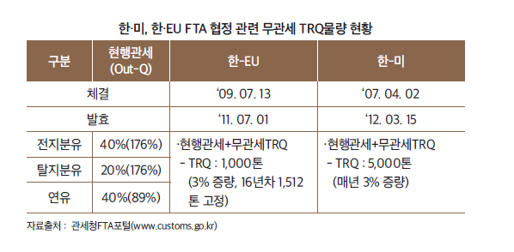

Slide 6
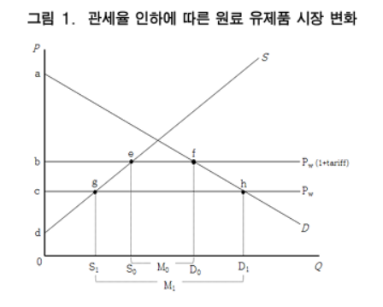
출처 : 농촌경제 40권 제2호 논문- FTA 이행에 따른 낙농유가공 산업의 경제적 영향 분석

Slide 7
우리 낙농 유가공 산업의 문제점

Slide 8
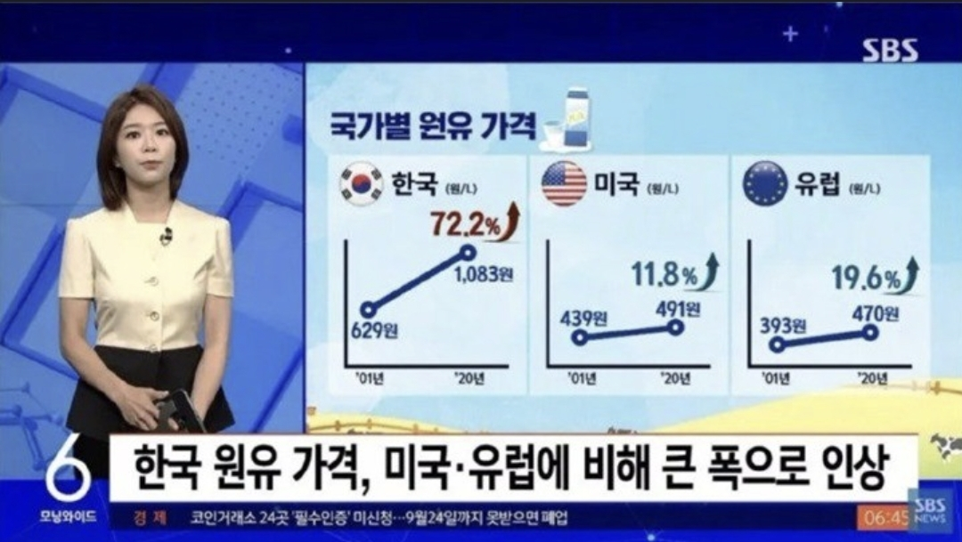

Slide 9
우리 정부의 대응

Slide 10
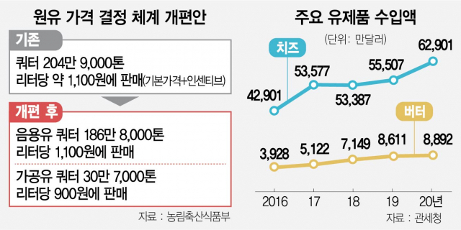
원유가격 연동제
통계청 우유 생산비 지표와 물가상승률에 연동해 유가공업체가 낙농가에서 사들이는 원유가격을 정하는 제도
과거 원유가격을 결정할 때 낙농가와 유가공업체가 갈등을 반복하자 2013년 농림축산식품부가 도입
-> 시장 및 수급 상황보다는 원유생산비에 근거해 결정되는 구조

Slide 11
주요 유업체들의 대응

Slide 12
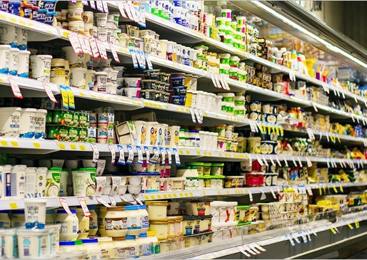
유가공품 시장 확대
물이나 음료, 여타 가공식품으로의 사업 다각화
포화된 내수시장을 탈피 해외 진출을 추진
-> 비싼 원가구조 때문에 글로벌 경쟁력이 낮아 쉽지 않음

Slide 13
현업에 종사하는 우리들의 의견은?
CJ
목장
풀무원
서울우유
남양유업
부산우유

Slide 14
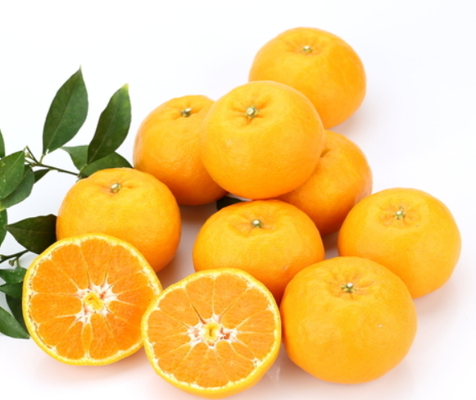
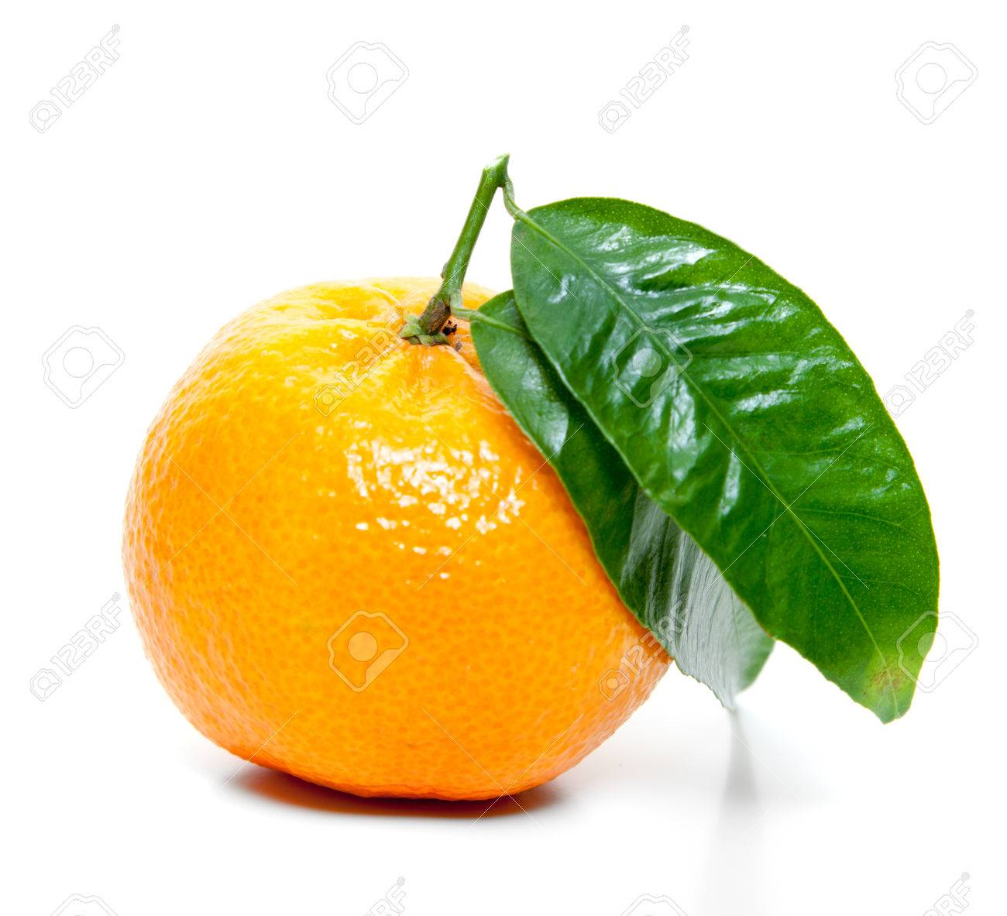

Slide 15
https://www.amnews.co.kr/news/articleView.html?idxno=45610

